Slide 1
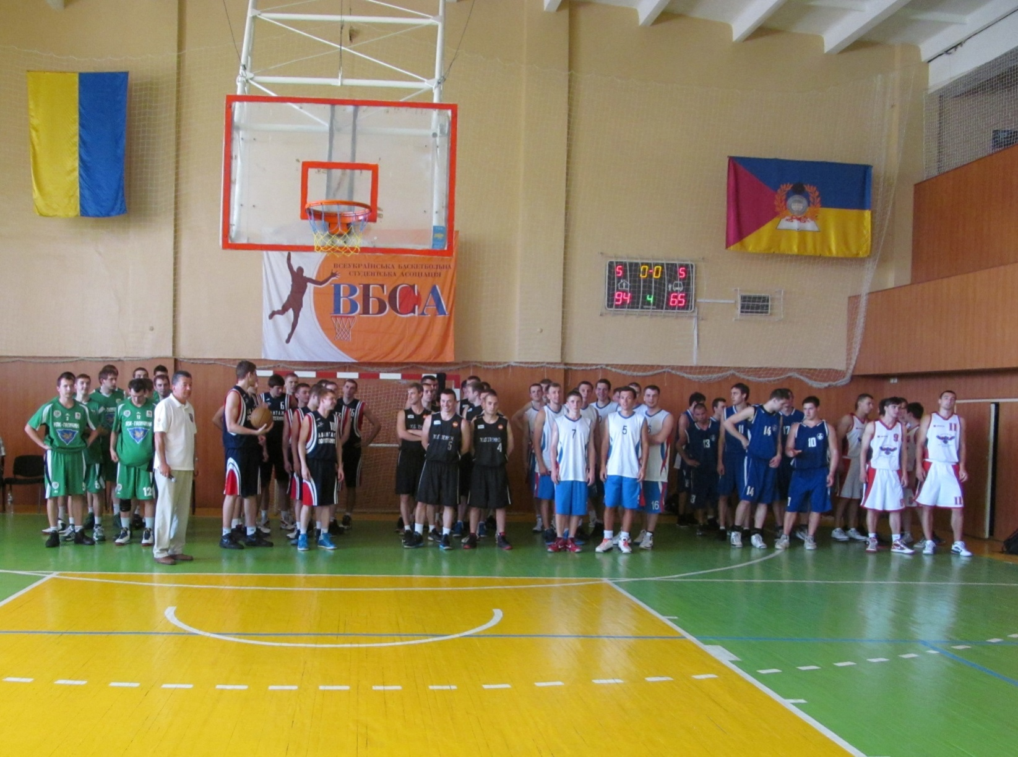
Відкриття IV чемпіонату Всеукраїнської баскетбольної студентської асоціації

Slide 2
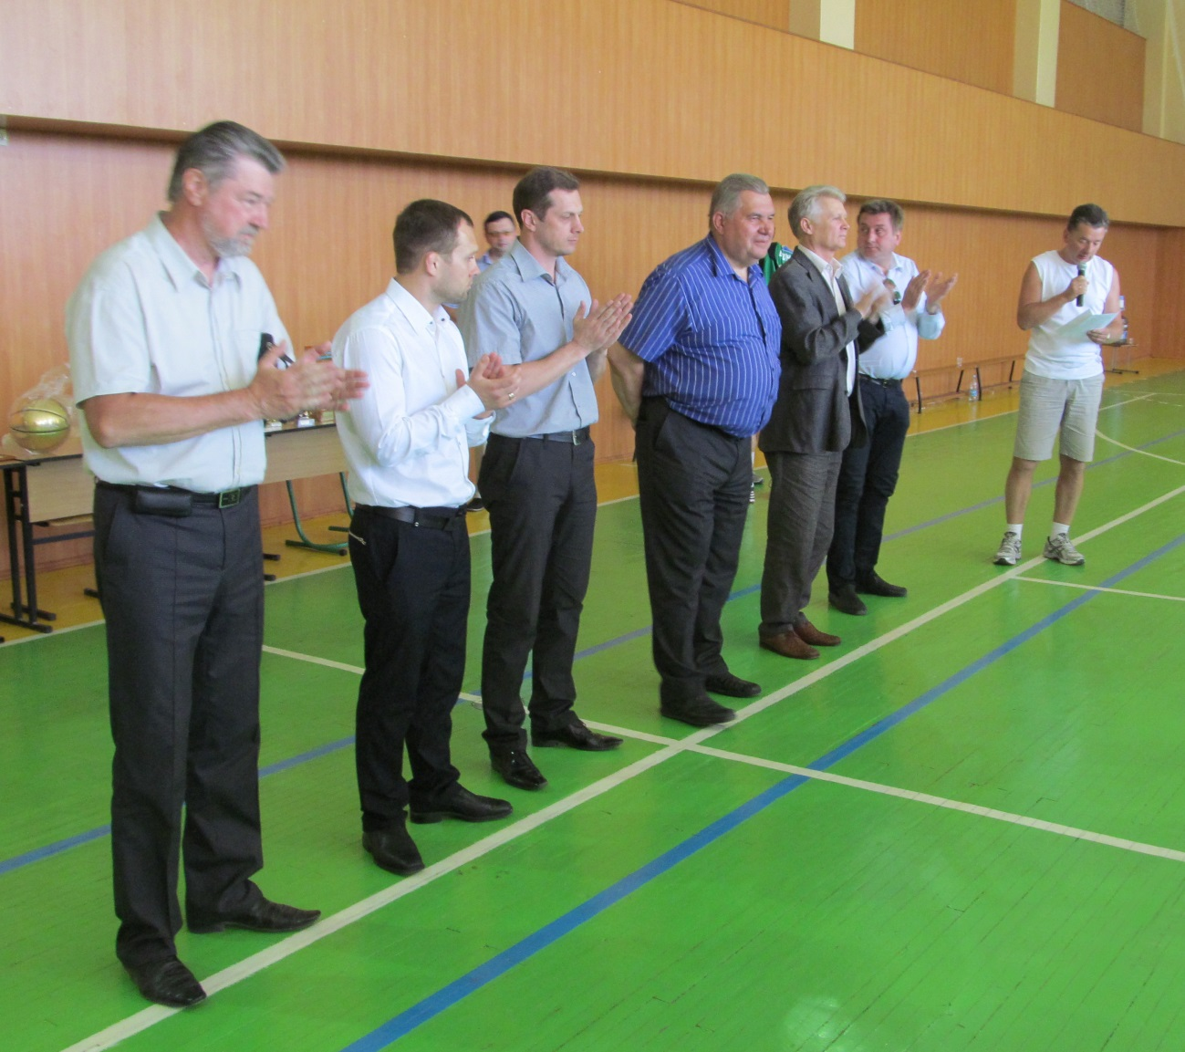
ВБСА
Організатори фіналу чемпіонату на чолі з ректором Огаренко Віктором Миколайовичом

Slide 3
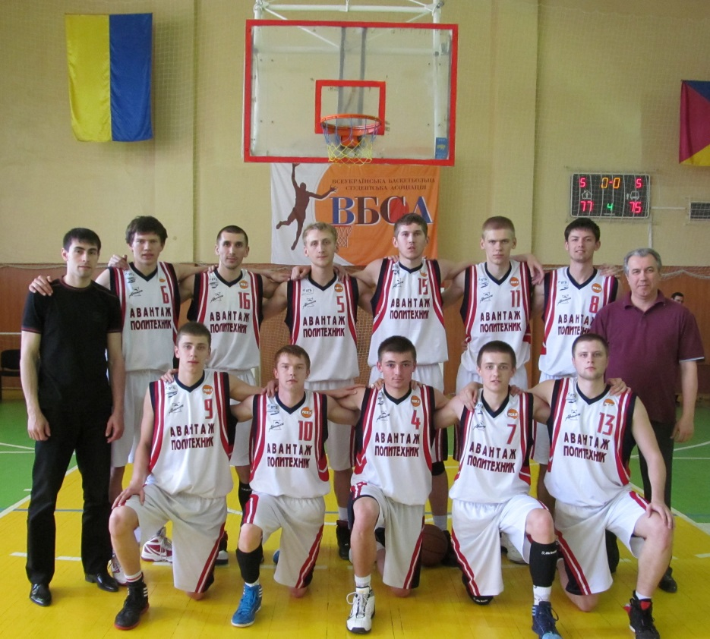
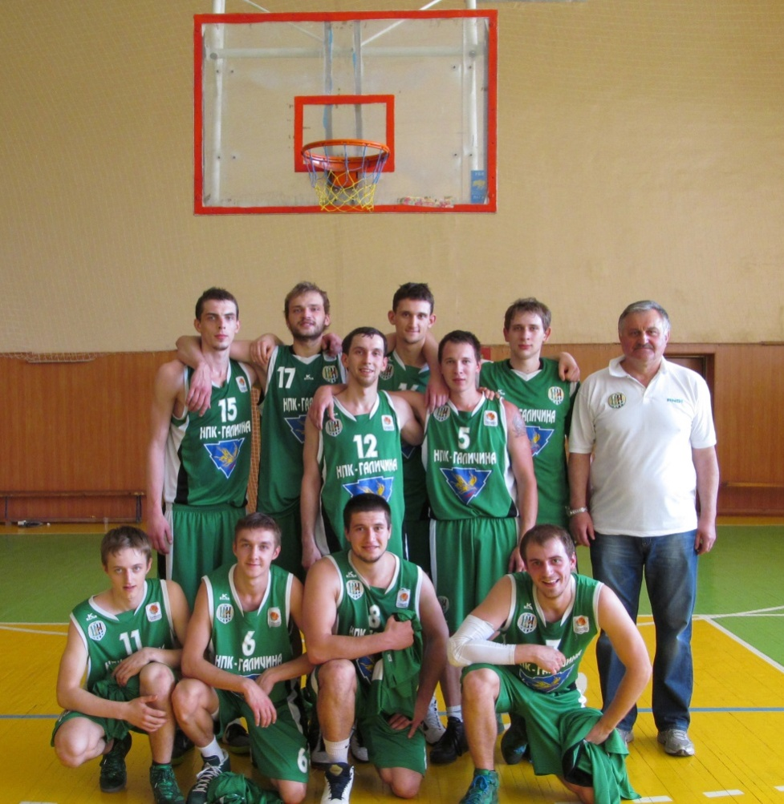
Срібні призери чемпіонату ВБСА
Чемпіони сезону
2012-2013 ВБСА

Slide 4
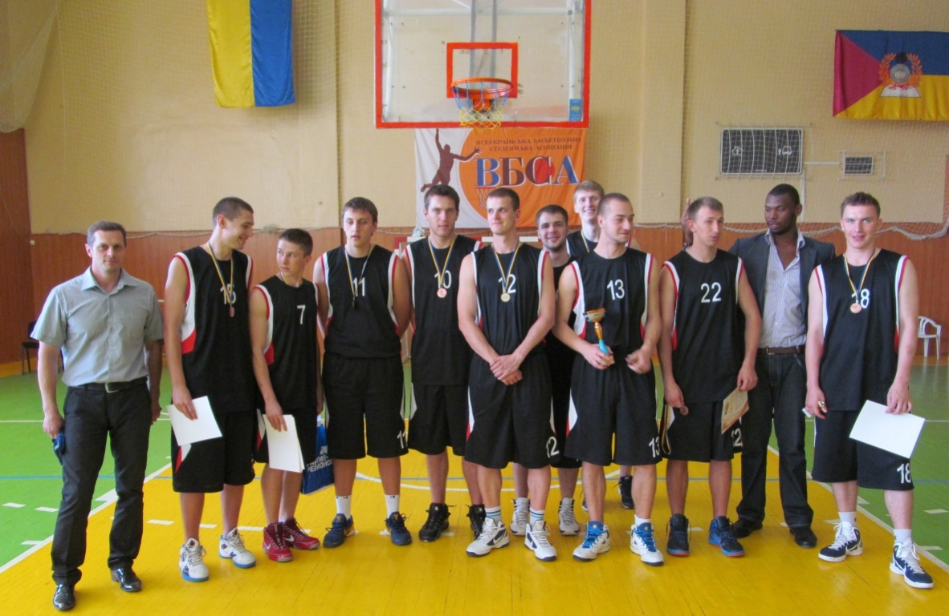
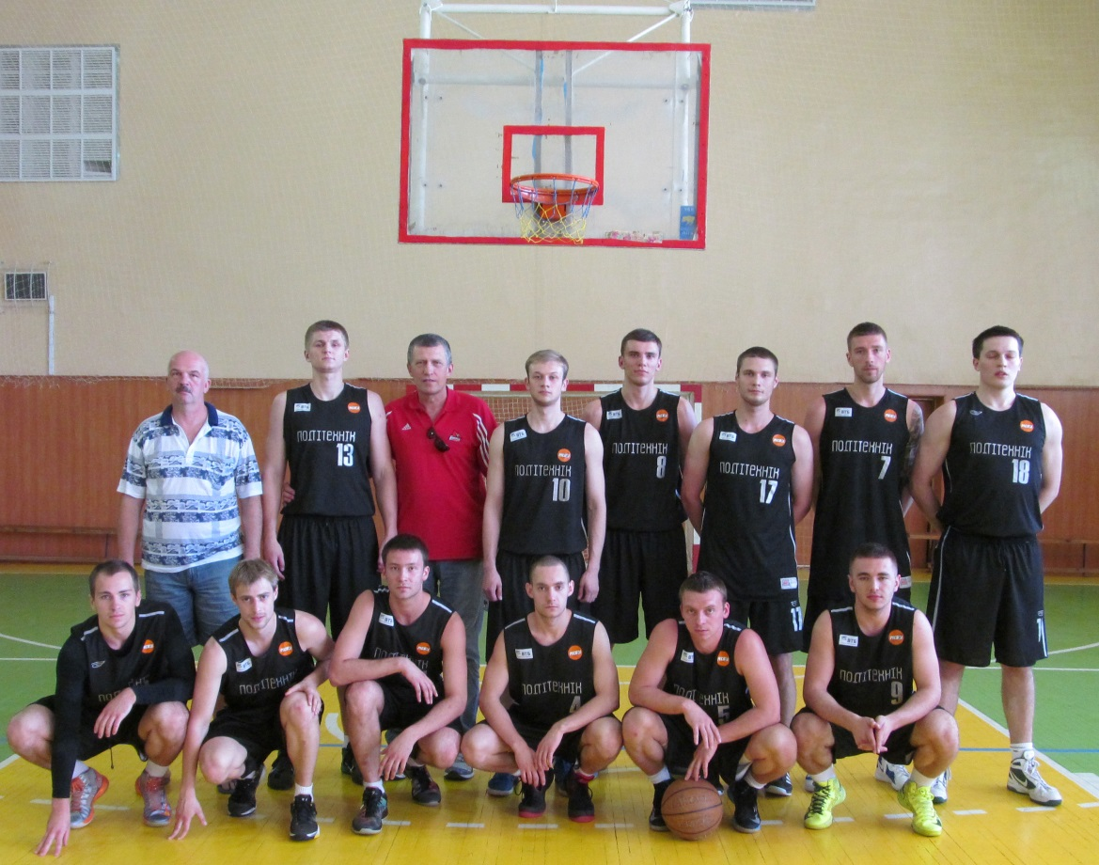
Бронзові призери чемпіонату
Четверте місце
НТУУ «КПІ»

Slide 5
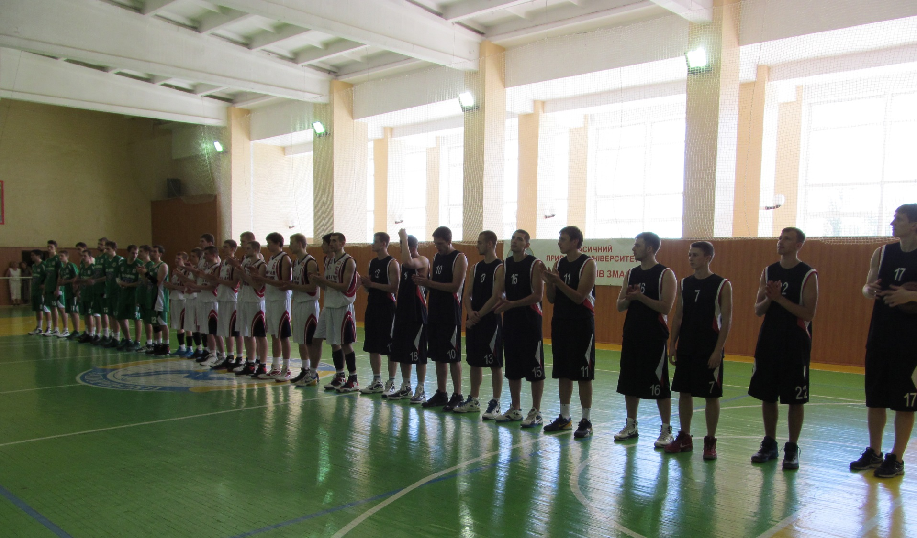
Парад закриття IV-го чемпіонату ВБСА України

Slide 6
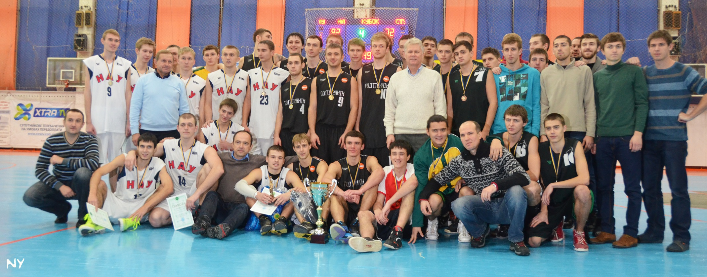
Призери кубку студентської профорганізації асоціації м. Києва

Slide 7
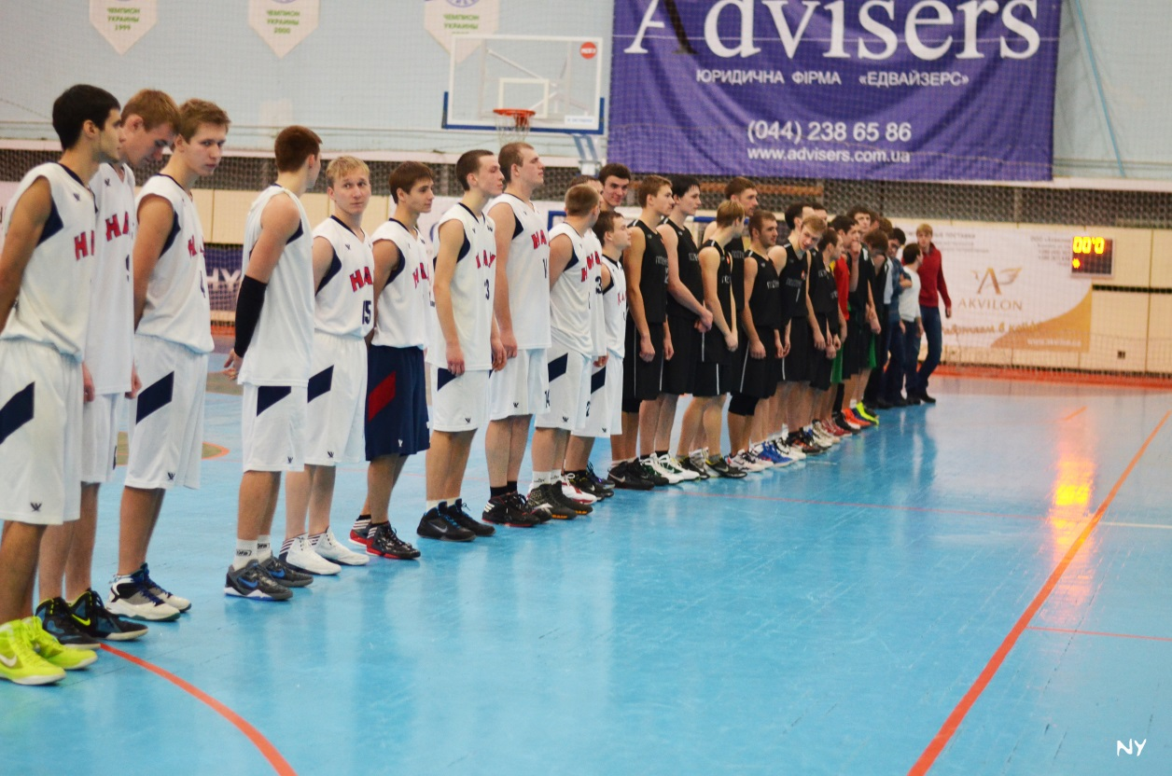
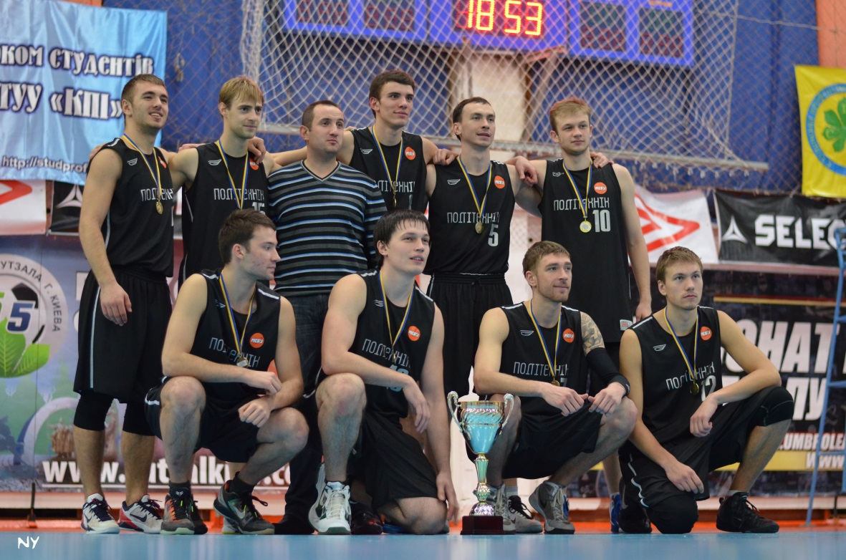
Нагородження
призерів
чемпіонату СПА
Чемпіони
сезону, збірна
НТУУ «КПІ»

Slide 8
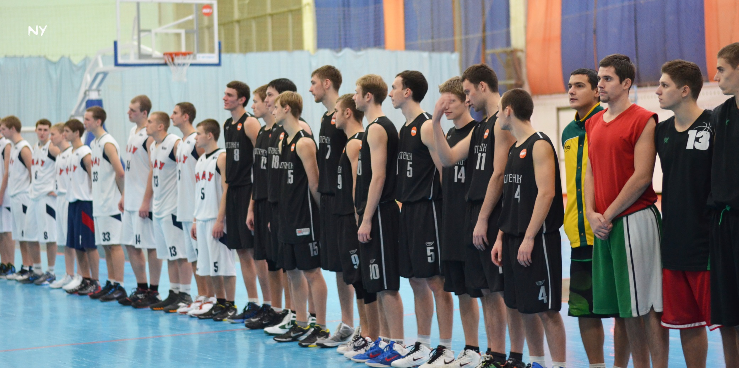
Закриття чемпіонату СПА

Slide 9
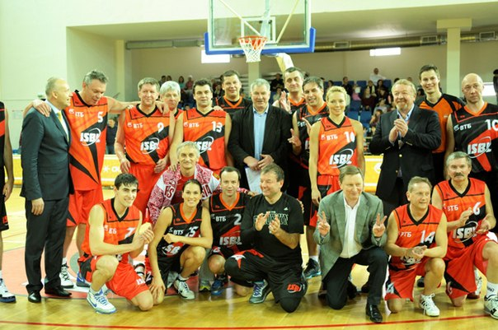
Матч зірок Українського та
російського баскетболу

Slide 10
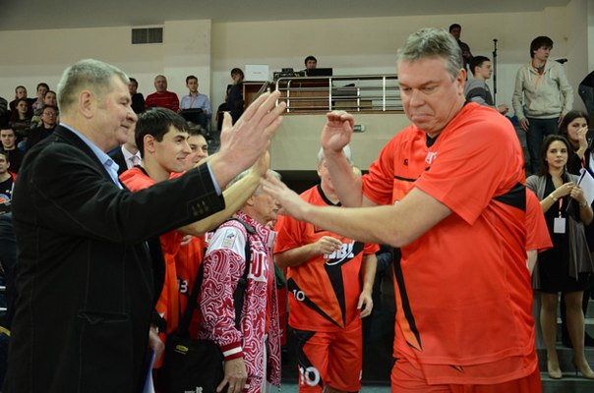
Президент ФБУ Олександр Анатолійович Волков на Матчі зірок у Москві

Slide 11
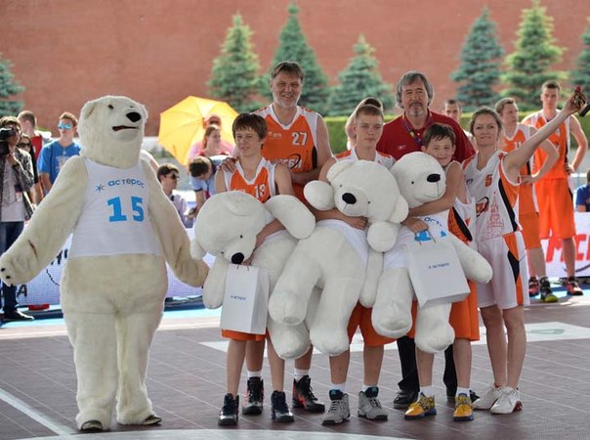
Свято баскетболу на Червоній Площі

Slide 12
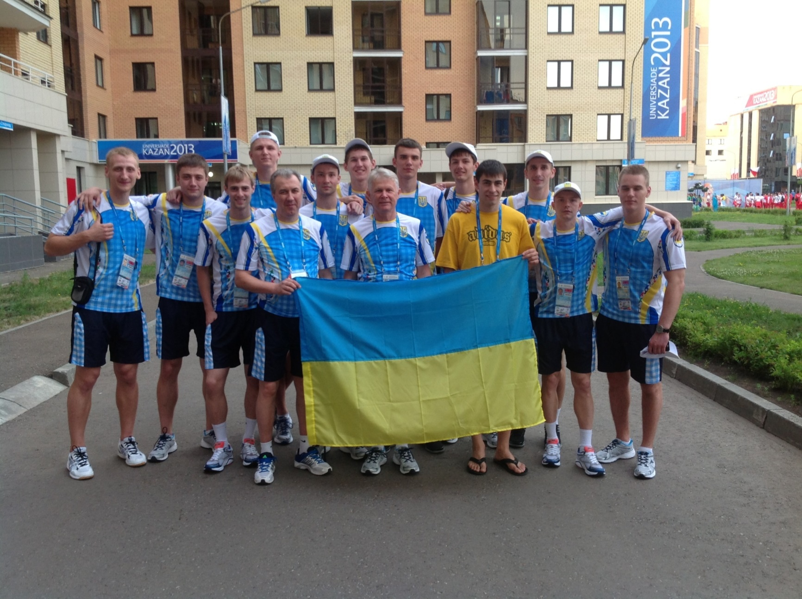
2013
UNIVERSIADE
KAZAN
Команда національної збірної України на Універсіаді

Slide 13
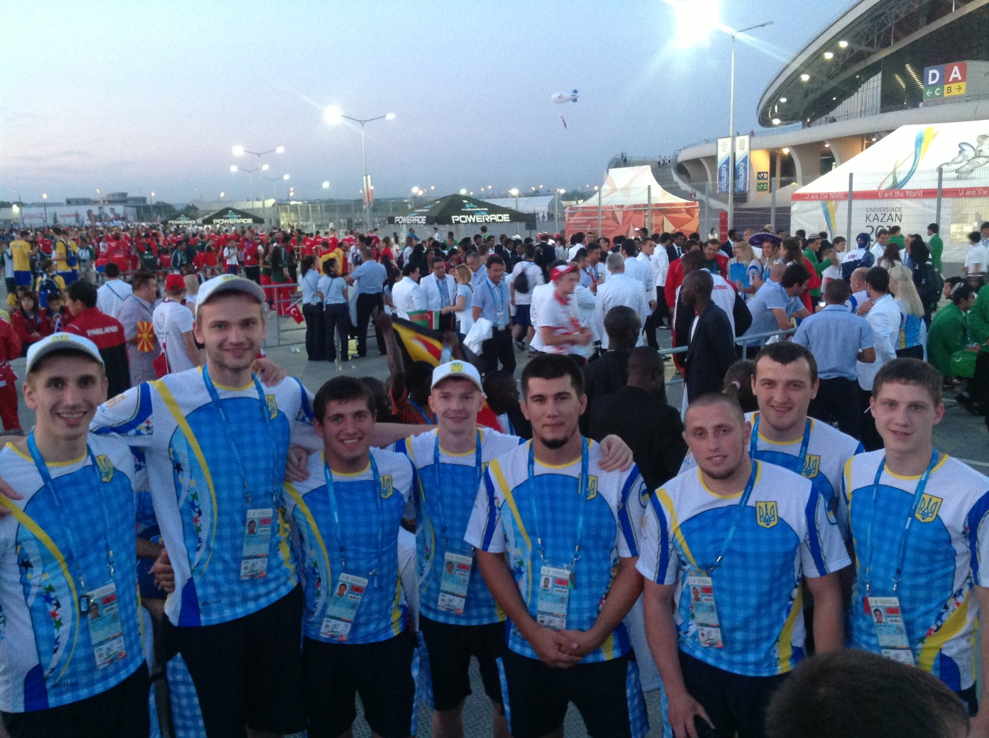
Початок змагань на стадіоні Казань Арена

Slide 14
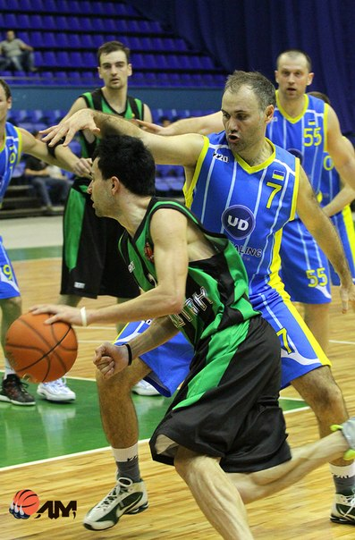
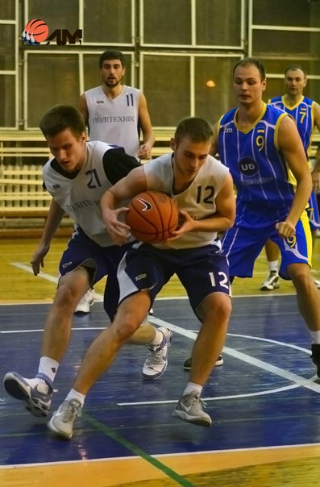
Захист від команди Титан НТУУ «КПІ»
Міністр фінансів Колобов Ю.В. у боротьбі за перше місце Ліги монстрів

Slide 15
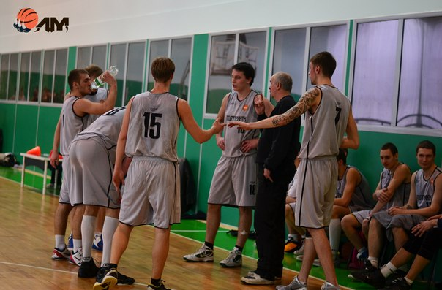
Баскетбольний Клуб «Політехнік»

Slide 16
У планах на майбутнє ВБСА
залучення до баскетбольних змагань більшої кількості ВНЗ;
разом із Федерацією баскетболу України ВПК «Політехніка» готує видати учбово-методичну літературу з баскетболу;
організація телевізійної та Інтернет- трансляції всіх матчів чемпіонату ВБСА;
продовження міжнародної співпраці, зокрема, з МСБЛ та залучення більшої кількості команд українських ВНЗ до участі в чемпіонаті МСБЛ;
організація за сприяння ФБУ змагань жіночих студентських баскетбольних команд;
враховуючи проведення чемпіонату Європи з баскетболу «Євробаскет-2015», просити ФБУ ініціювати включення до держбюджету України видатків на покращення матеріально-технічної бази баскетбольних залів ВНЗ в містах проведення чемпіонату.

Slide 17
Дякую за співпрацю

